Slide 1
IA-POWERED PLANNING & DEVELOPMENT
Amazon Q como protagonista del desarrollo

Slide 2


OBJETIVOS DE LA SESIÓN
Objetivo General
Desarrollar habilidades para utilizar IA generativa en la creación de planes de acción detallados que permitan ejecutar la implementación de sistemas de software a partir de especificaciones técnicas ya definidas.
Objetivos Específicos
Transformar especificaciones técnicas en roadmaps de implementación estructurados y secuenciales
Identificar y priorizar componentes, dependencias y tareas críticas del proyecto
Establecer criterios de validación y métricas de progreso para cada fase de implementación

Slide 3

Ayudemos al médico…

Slide 4
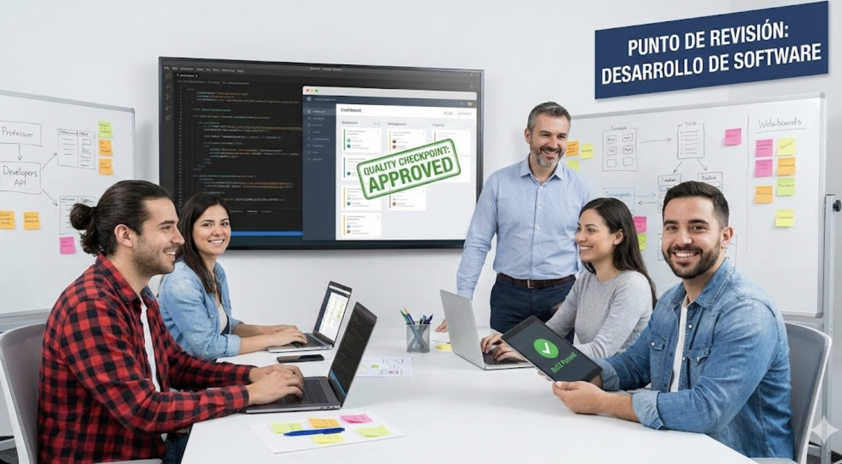
CHECK-POINT

Slide 5
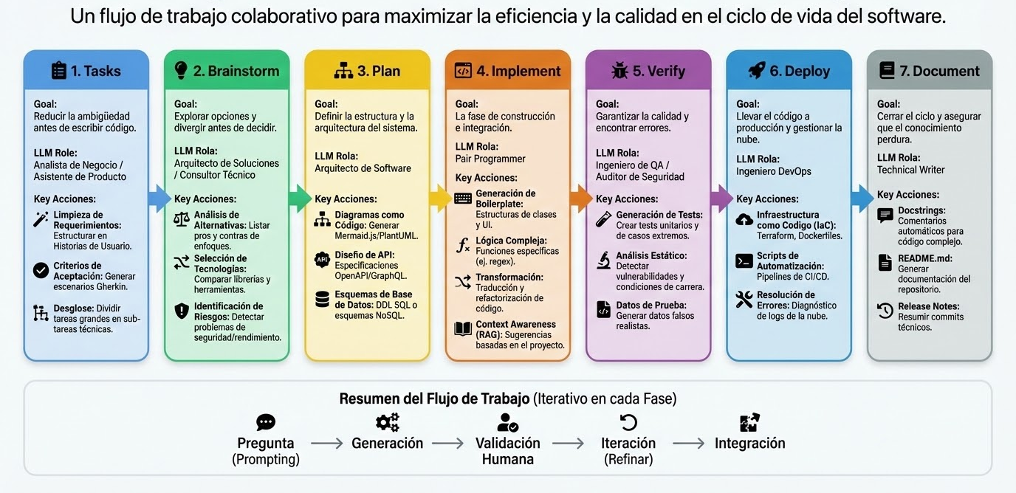
METODOLOGIA

Slide 6


PLANEACION EXAHUSTIVA CON IA
PROMP 3

Slide 7
PLANEACION EXAHUSTIVA CON IA
En grupos de dos debemos revisar diferencias y coherencias, debemos encontrar por lo menos cinco diferencias.

Slide 8
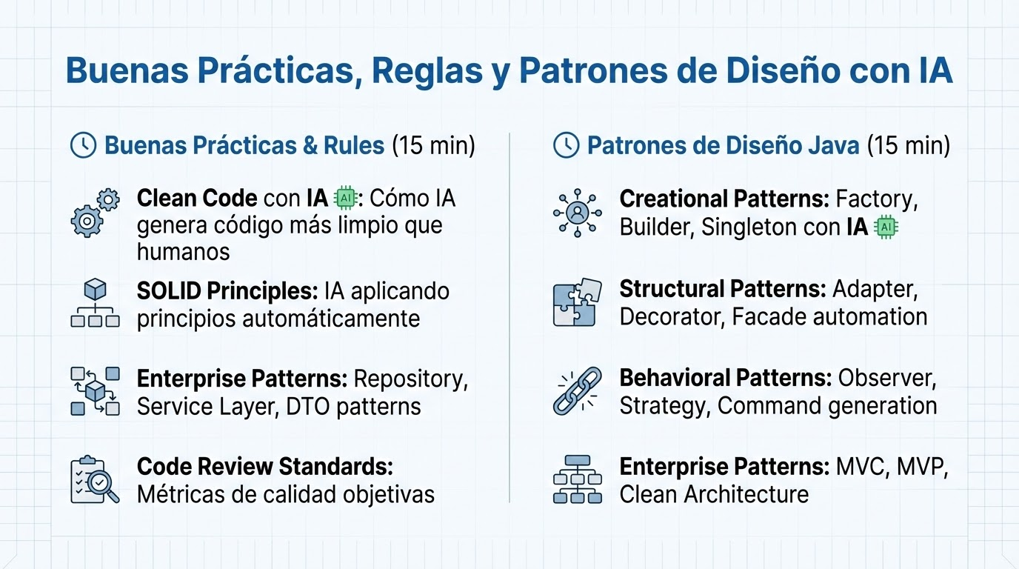
VAMOS A IMPLEMENTAR

Slide 9

VAMOS A IMPLEMENTAR
https://docs.google.com/document/d/18cJoAe_0CYxuC-rzJe_T8-eNhip4VW2MF_qRLtlmWI8/edit?usp=sharing

Slide 10
¡Gracias!

